Slide 1

מנשקי אדם-מחשב
ארכיטקטורת מידע
שקופית זו היא חובה
מלאו את פרטי השיעור, המקצוע והמורה .
(אין צורך להשאיר את הכיתובים "שם השיעור" , "המקצוע", מחקו אותם וכתבו רק את הפרטים עצמם).
מקצוע: מידע ונתונים
שם המורה: ד"ר משה לייבה
עורכת: רונית נחמיה

Slide 2
מה נלמד היום
פרטו בשקופית זו את נושאי הלימוד של השיעור
מהי ארכיטקטורת מידע (Information Architecture)?
מהם העקרונות של ארכיטקטורת מידע?

Slide 3
ארכיטקטורת מידע
Information Architecture (IA)
(אין צורך להשאיר את הכיתובים "שם הפרק" , "כותרת משנה", מחקו אותם וכתבו רק את הפרטים עצמם).

Slide 4
מהי ארכיטקטורת מידע?
תהליך של תכנון מבנה לוגי, המאפשר למשתמשים התמצאות קלה ומהירה הן בעולם הדיגיטלי והן בעולם הפיזי. ארכיטקטורת המידעIA) ) עוסקת בעיצוב מידע, ארגונו ותכנון מערכות הניווט המסייעות למשתמשים למצוא את המידע הרלוונטי ולנהל אותו באופן אינטואיטיבי.
השילוב שבין סידור המידע, תיוג המידע ותהליכי הניווט הנדרשים מהמשתמש במערכת.

Slide 5

מהי ארכיטקטורת מידע?
דוגמא
אבדה דרכנו ביער?
מה עלינו לעשות? האם נצא באמצעות החושים? כיצד נשחזר את צעדינו? האם ננסה לאתר את מיקומנו על פי מפת השמיים?

Slide 6
מהי ארכיטקטורת מידע?
דוגמא
אבדה דרכנו ביער?
שלוש יכולות חשובות כדי למצוא את דרכנו ביער:
התמצאות - היכולת לקבוע במדויק את מיקומנו
ניווט - היכולת לאתר את הכיוון
ניתוב - היכולת למצוא את הנתיב הטוב ביותר

Slide 7
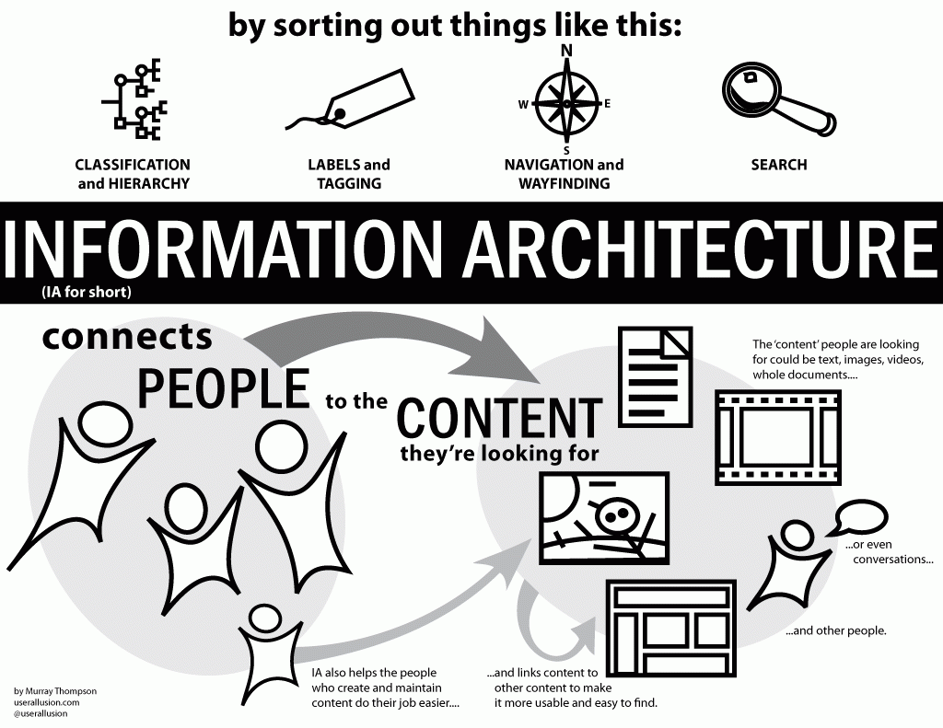
מהי ארכיטקטורת מידע?

Slide 8
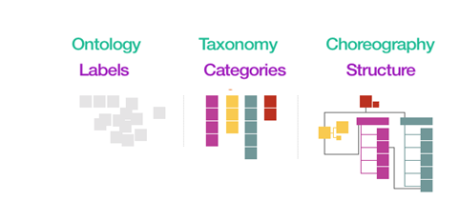
מהי ארכיטקטורת מידע?
ארכיטקטורת המידע(IA) מבוססות על שלושה עקרונות עיקריים אשר מלווים אותנו לכל אורכו של תהליך תכנון המוצר:

Slide 9

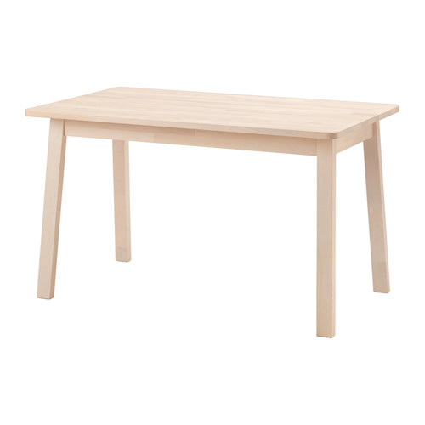
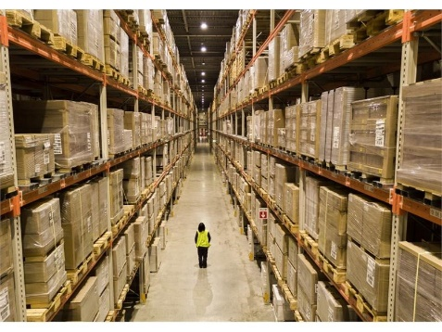
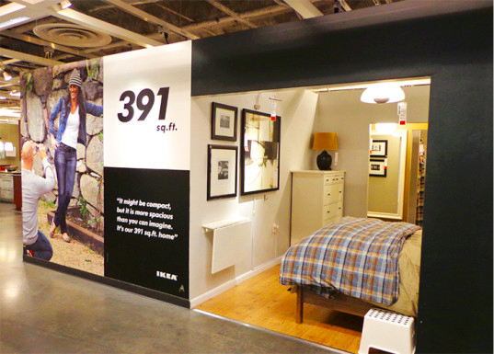
מהי ארכיטקטורת מידע?
דוגמא

Slide 10
תרגול
אם ברצונכם לשלב במצגות קישור לפעילות או לדפי מידע, תוכלו לעשות זאת בקלות.
צפו בסרטון הבא:
https://youtu.be/xODFEFLQ8PQ
אתר מומלץ ליצירת QR:
https://www.the-qrcode-generator.com/
החליפו את הקוד בשקופית לקוד החדש שקיבלתם
(אם אין לכם צורך בשקופית זו, מחקו אותה)
חישבו על דוגמא נוספת לארגון המידע
על פי עקרונות ארכיטקטורת המידע (כוריאוגרפיה, אונטולוגיה, טקסונומיה).

Slide 11

שקופית זו היא חובה
שימוש ביצירות מוגנות בזכויות יוצרים ואיתור בעלי זכויות
השימוש ביצירות במהלך שידור זה נעשה לפי סעיף 27א לחוק זכות יוצרים, תשס"ח-2007. אם הינך בעל הזכויות באחת היצירות, באפשרותך לבקש מאיתנו לחדול מהשימוש ביצירה, זאת באמצעות פנייה לדוא"ל rights@education.gov.il

